Slide 1
Акселерационная программа РЭУ им. Г.В. Плеханова
hive.rea.ru / Hive FoodTech / pt.2035.universityi
ПРОЕКТНАЯ РАБОТА
Разработчики - обучающиеся филиала РЭУ им. Г.В. Плеханова в г. Пятигорске:
1. Турова Екатерина
2. Гиоева Залина
3. Ремизова Виктория
Октябрь 2023 г.
Круглосуточное интернет-кафе для студентов «PLEKHANOV-TIME»

Slide 2
Круглосуточное интернет-кафе для студентов
«PLEKHANOV-TIME»
Студентки 3 курса бакалавриата по направлению подготовки «Экономика»:
Турова Екатерина Андреевна
Ремизова Виктория Владимировна
Гиоева Залина Борисовна
Проектный наставник - Асриев Самвел Владимирович,
зав. кафедрой экономики, финансов и бизнес-аналитики, к.э.н., доцент
Трекер: Таран Олег Леонидович, профессор кафедры
экономики, финансов и бизнес-аналитики, д.э.н., доцент

Slide 3
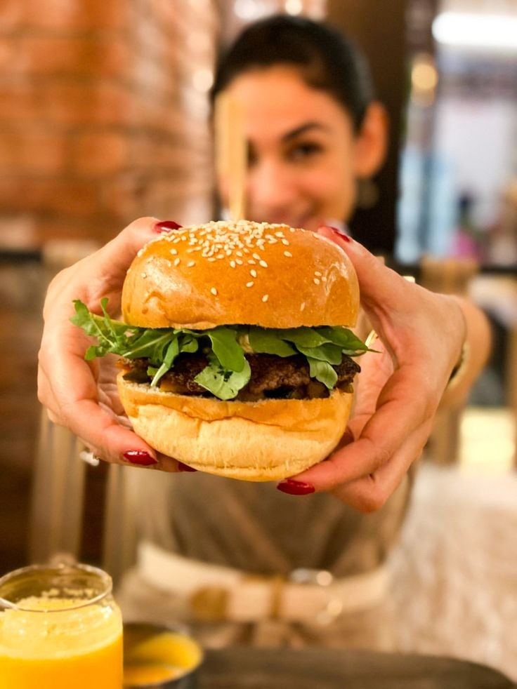
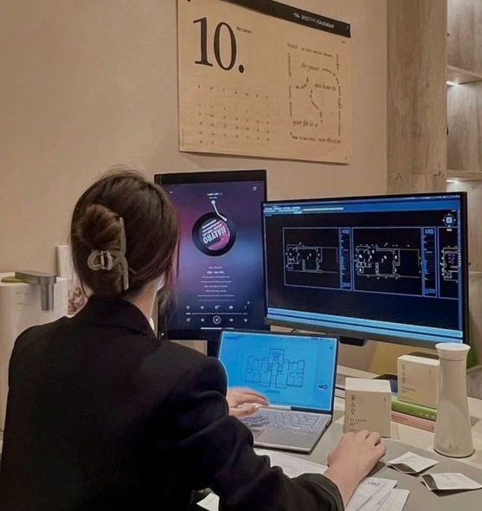
Круглосуточное интернет-кафе для студентов
«PLEKHANOV-TIME»
ЦЕЛЬ
создание многофункционального круглосуточного интернет-кафе
ДЛЯ ВОЗМОЖНОСТИ СОВМЕЩАТЬ:

Slide 4
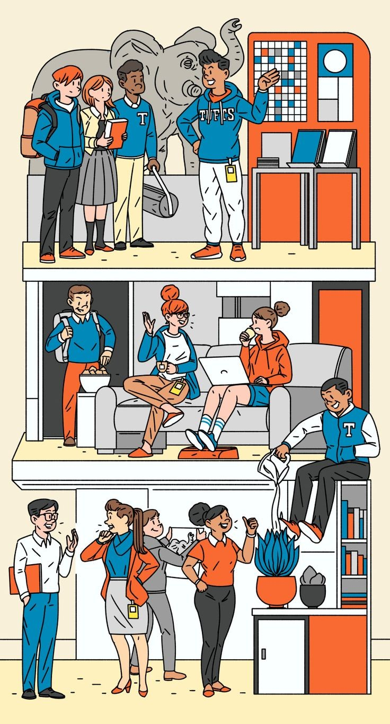
ЗАДАЧИ
-создание комфортного места и обстановки;
- проведение быстрого интернета;
-закупка качественной техники;
- создание дружного рабочего коллектива.

Slide 5
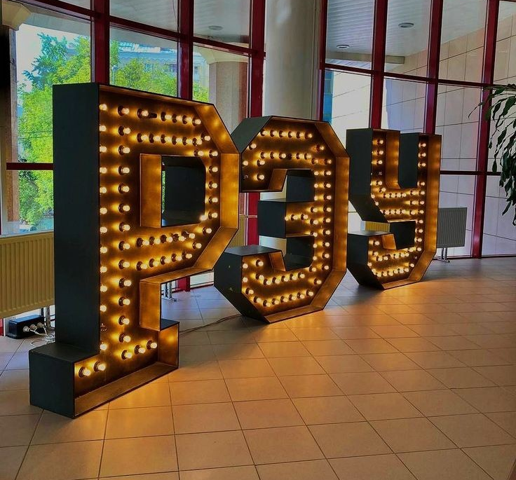
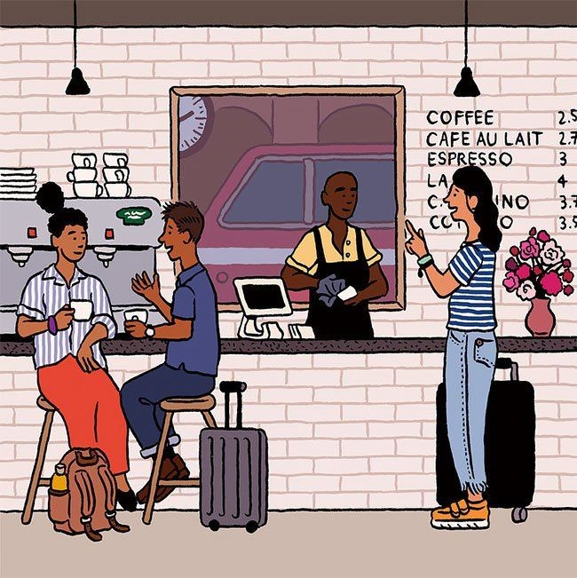
Круглосуточное интернет-кафе для студентов
«PLEKHANOV-TIME»
Ожидаемые результаты:
-расширение клиентской базы;
- высокий авторитет на рынке услуг;
- продвижение бренда плехановского университета
Области применения результатов:
-медийное пространство;
- бизнес в сфере общественного питания;
-аналитические исследования.
Потенциальный потребительский сегмент: -студенты и рабочее население

Slide 6
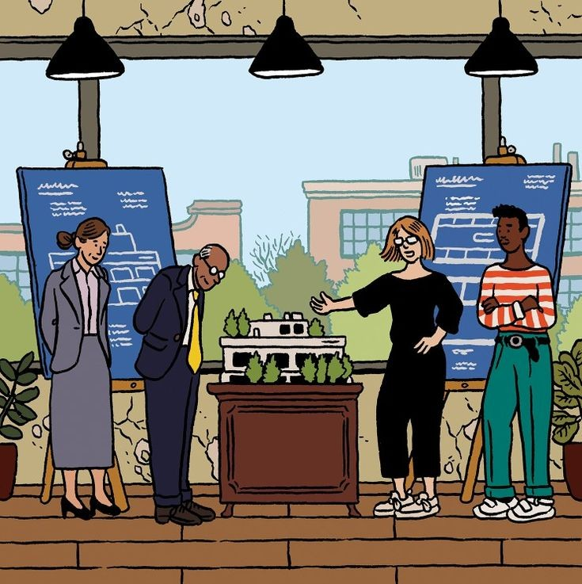
Круглосуточное интернет-кафе для студентов
«PLEKHANOV-TIME»
Планируется налаживание контактов
с населением Кавказских Минеральных Вод
со студентами, преподавателями Плехановского университета
Планируется выстраивание дружеских отношений между
сотрудниками
посетителями.
Проект мог бы быть поддержан
Плехановским университетом и индустриальными партнерами по базовым кафедрам, также нахождение дополнительных инвесторов.

Slide 7
Круглосуточное интернет-кафе для студентов
«PLEKHANOV-TIME»
Вкусная еда, ароматный кофе
Продуктивная работа 24/7
Уютный зал-библиотека
Специальный зал с условиями для комфортного занятия интеллектуальными активностями
Компьютеры с быстрым интернетом

Slide 8
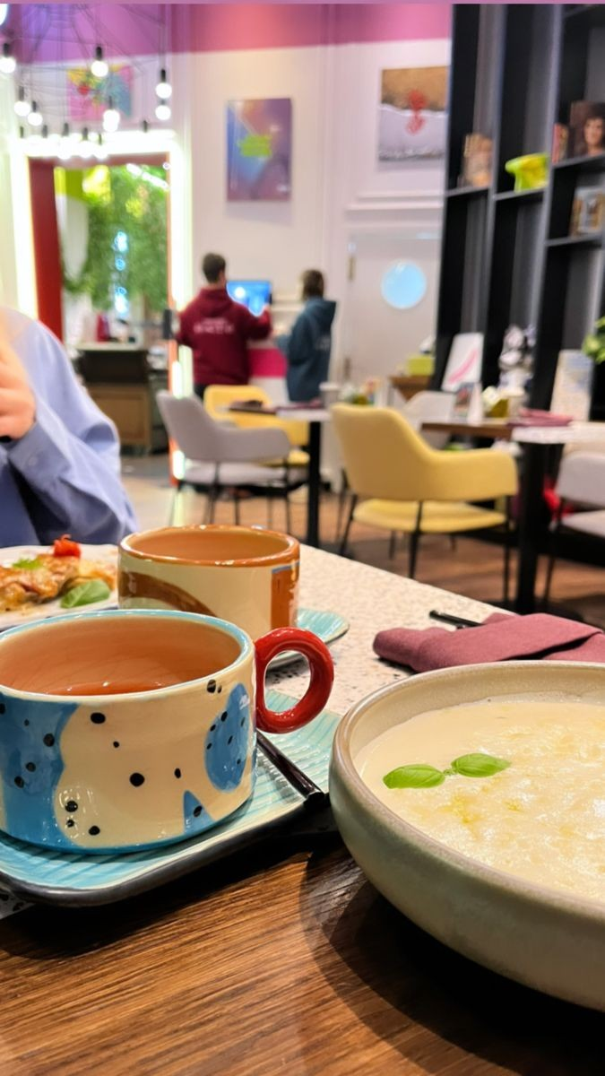
Круглосуточное интернет-кафе для студентов
«PLEKHANOV-TIME»
Главным направлением следует считать коворкинг с обязательным чеком на минимальную сумму покупки.
Круглосуточное интернет-кафе для студентов «PLEKHANOV-TIME» привлекает на работу студентов, которые пробуют себя в практической работе, одновременно развивают навыки трудовой деятельности.

Slide 9
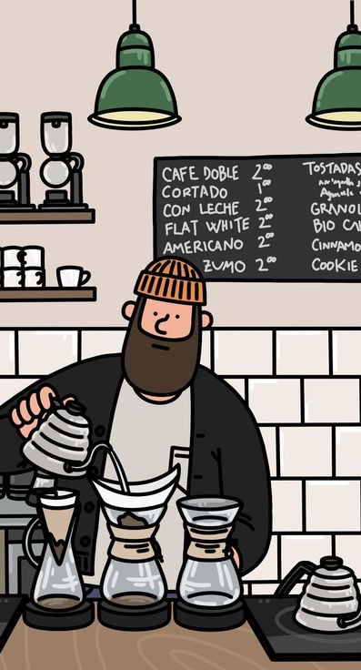
В помещении планируется зонирование:
1. Сектор приема пищи (4-5 столиков). Еду можно заказывать, приносить с собой. Но условие минимальной суммы покупки сохраняется. Пользование ноутбуками и оргтехникой не допускается;
2. Сектор кофе и одновременной работы с гаджетами. Это в большей степени деловой стиль, здесь доступны, напитки, снековая продукция – до 20 посадочных мест, из которых 6-8 оборудованы стационарными компьютерами;
3. Мини копи-центр (2 скоростных лазерных МФУ);
4. Сектор релакса и одновременной работы с гаджетами – до 10 мест.

Slide 10
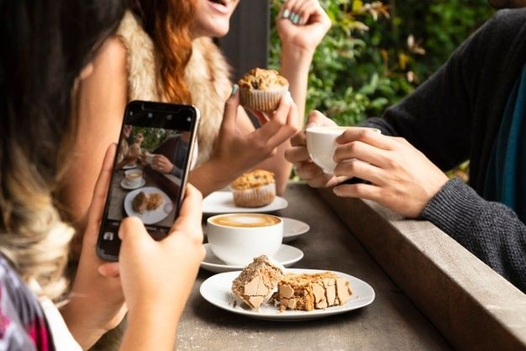
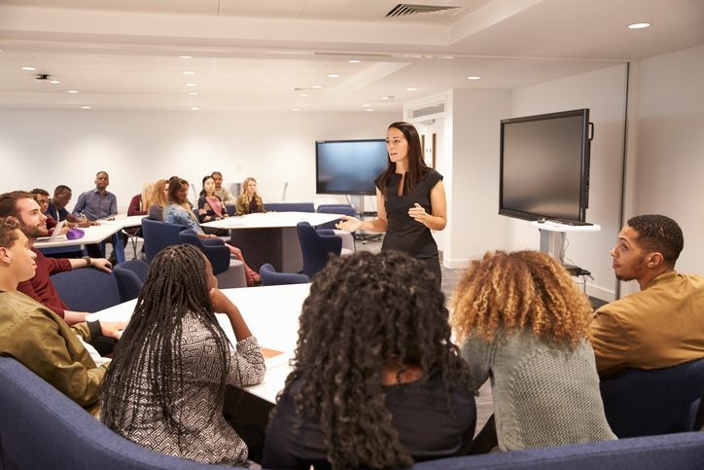
Название проекта
Рассматривая площадку Пятигорского филиала РЭУ им. Г.В. Плеханова, как стартовую для реализации проекта, видимым преимуществом становится отсутствие реальной конкуренции в районе, насчитывающем не менее 15 тыс. жителей и более 10 тыс. студентов, обучающихся в других ВУЗах. Студенческий городок располагается в 300 метрах от филиала.

Slide 11
Название проекта
Данный проект решает для потребителя следующие проблемы:
медленный интернет,
долгая готовка еды,
отсутствие нужной рабочей атмосферы и хорошей техники (компьютер, ноутбук и тд)

Slide 12
Название проекта
Круглосуточное интернет-кафе для студентов «PLEKHANOV-TIME» создаст условия для получения прибыли, получения опыта практической работы, опыта разработки и реализации проектов у студентов. Одновременно главный партнер проекта филиал РЭУ в г. Пятигорске дополнит условия досуговой жизни студентов комфортной локацией с учетом запросов молодежи.

Slide 13
Название проекта
Основной сегмент потребителей – студенты филиала РЭУ им. Г.В. Плеханова в г. Пятигорске. Из них в большей степени – это студенты-очники, проживающие на съемных квартирах и в общежитии. Порядка 150 человек.
При создании соответствующих условий возможно привлечение клиентов со стороны, и в частности для проведения мероприятий интеллектуального характера (мини-конференции, деловые игры, тренинги, круглые столы).

Slide 14
Название проекта
Проведение презентации проекта среди студентов и преподавателей.
Транслирование хода реализации проекта в соцсетях и мессенджерах.
Раскручивание «PLEKHANOV-TIME» через соцсети и мессенджеры.
Проведение тематических мероприятий и акций.
Печатная рекламная продукция для размещения в корпусе филиала и в позволенных местах в микрорайоне «Студенческий городок»
Каналы продвижения будущего продукта

Slide 15
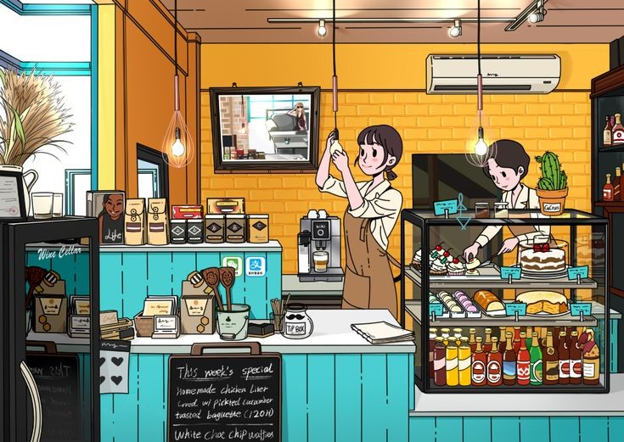
Спасибо за внимание!
15

